Slide 1

第9讲：双三次曲面

Slide 3

第7章：三维对象
1
三维对象概述
2
三维实体表示基础
3
三维实体表示方法
4
三次参数曲线
5
双三次参数曲面

Slide 4
§ 7.5 双三次参数曲面
自由曲线是由一系列曲线段如Hermite曲线段、Bezier曲线段、B样条曲线段连接而成的。类似的，空间自由曲面可以由一系列曲面片拼合而成。也就是说，曲面片是曲面的基本单元。每个曲面片都需要采用双参数的函数表示，即
我们可以用三次参数方程表示曲面片，即
这样的曲面片称为双三次曲面片。
当参数u固定时，参数v从0到1变化会得到一组互不相交的曲线；同理，若参数v固定，而参数u从0到1变化会得到另一组互不相交的曲线。这两组曲线相交构成空间网格，所有交点的集合构成了曲面片。

Slide 5
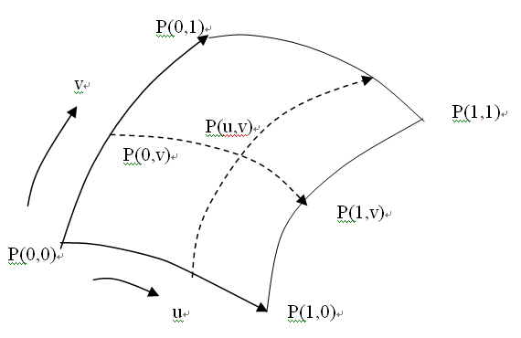
§ 7.5 双三次参数曲面

Slide 6
§ 7.5 双三次参数曲面
三次Coons曲面是以Hermite曲线的形式定义的。在曲面片上，当u=i时，从0到1变化会形成一条Hermite曲线。这条曲线是由Q(i,0)和Q(i,1)及这两点处的两个对的导数矢量
和 确定的，即
而Q(i,0)和Q(i,1)只是顺着参数u方向的Hermite曲线。 Q(i,0)是由顶点P₀₀、P₁₀及这两点处对u求导的切线矢量 、 确定的 ，即
同理得
7.5.1 Coons曲面

Slide 7
7.5.1 Coons曲面
将上面的后两个式子代入第一个式子得：
上式中最后两项对v求导展开，得

Slide 8
7.5.1 Coons曲面
改为矩阵形式，得
其中，
于是，Coons曲面可以表示为

Slide 9
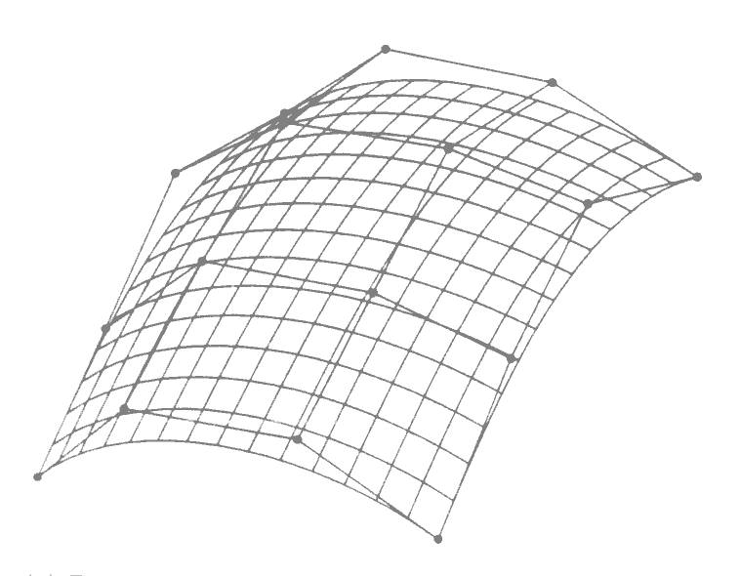
7.5.1 Coons曲面
可见，只要给出C矩阵中的16个向量就可以确定一个双三次Coons曲面片，但给出这些参数难度较大，特别是4个扭矢，因此不太方便使用。
如果令C矩阵中的扭矢为零，则C矩阵变为
这样构造起来就容易多了。由这个矩阵构造的曲面片称为Ferguson曲面片，它能保证在连接边界上达到连续，能够在很多情况下满足要求。

Slide 10
§ 7.5 双三次参数曲面
与Bezier曲线类似，Bezier曲面片是由特征多面体的顶点决定的。
给定(n+1) ×(m+1)个点P_{ij} (i=0,1, …,n；j=0,1, …,m)，则可以生成一个次的Bezier曲面片，其表示形式为
其中，P_{ij}构成了Bezier曲面片的特征多面体。m可以不等于n。当m=n=3时，特征多面体有16个顶点，其相应的Bezier曲面片称为双三次Bezier曲面片。
7.5.2 Bezier曲面

Slide 11
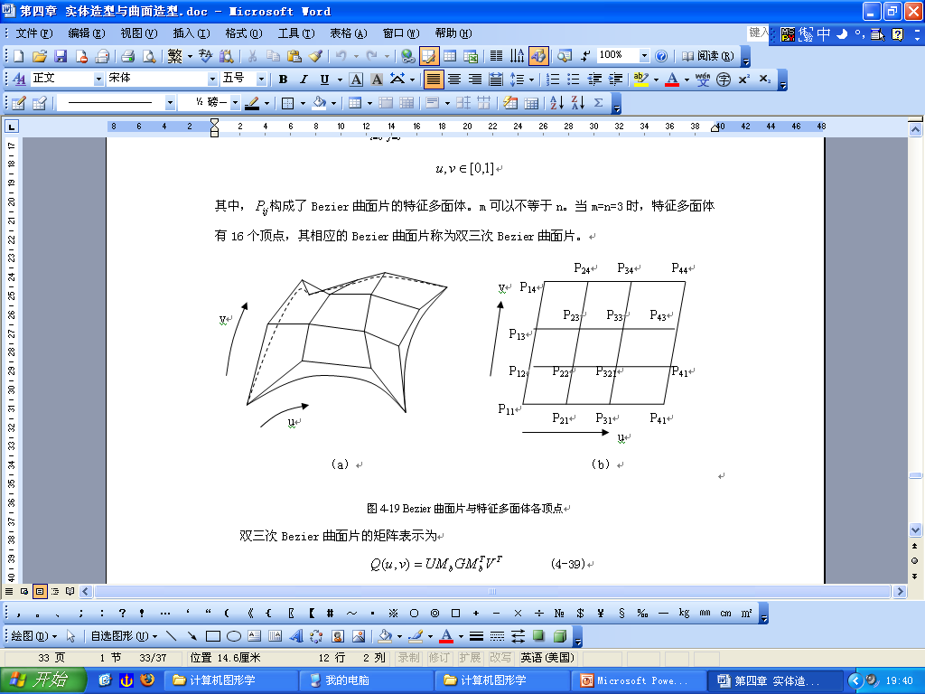
7.5.2 Bezier曲面
双三次Bezier曲面片的矩阵表示为
其中

Slide 12
7.5.2 Bezier曲面
1.端点位置
控制网格的4个角点P₁₁、P₁₄、P₄₁、P₄₄是曲面的4个端点。由Bezier曲面公式可得
2.边界线的位置
Q(u,v)的4条边界线Q(0,v)，Q(u,0)，Q(1,v)，Q(u,1)是Bezier曲线，它们分别以 、 、 、
为控制多边形。

Slide 13
7.5.2 Bezier曲面
3. 端点的切平面
端点P₁₁的u向切矢和v向切矢量分别为 和
，所以曲面在P₁₁点处的切平面与 三点所在平面重合。同理，其余三个角点处的切平面也与各角点附近的三点构成的平面重合。
4.端点的法向
由端点处的切平面可知，
是Q(u,v)在点P₁₁处的法向，其余各
端点处的法向也类似。

Slide 14
7.5.2 Bezier曲面
5.凸包性
曲面Q(u,v)位于其所有控制定点所在的凸包体内。
6.仿射不变性
曲面Q(u,v)的形状仅与各控制顶点的位置有关，与坐标系的选择无关。
7.局部性
修改一个控制定点时，在曲面上与它较近的位置受影响较大。要改变曲面某部分的形状，只要修改相应的控制定点即可。

Slide 15
7.5.3 B样条曲面
我们知道，Bezier曲面是Bezier曲线扩展。同样，B样条曲面也是B样条曲线的扩展，它也是由空间中的特征多面体中的各顶点决定的。
给定(n+1) ×(m+1)个点P_{ij}(i=1,2, ；j=1,2 ,…,m)，则可以生成一个n×m次的B样条曲面片，其表示形式为
其中，P_{ij}构成了B样条曲面片的特征多面体。m可以不等于n。当m=n=3时，特征多面体有16个顶点，其相应的B样条曲面片称为双三次B样条曲面片。

Slide 16
7.5.3 B样条曲面
双三次B样条曲面片的矩阵表示为
注意各顶点的位置

Slide 17
§ 7.5 双三次参数曲面
7.5.3 B样条曲面
B样条曲线的许多性质都可以推广到B样条曲面片，如可扩展性、自然连续性、凸包性、几何和透视不变性等。
从单张曲面片来看，Bezier曲面片具有更好的直观性，但多张Bezier曲面片之间的光滑连接需要更多的条件，即便提供的条件已能实现曲面片的光滑连接，则仍不能随意修改控制顶点。
多张B样条曲面之间则能够自然的光滑连接，满足C⁰、G¹、G²的连续性，且控制顶点的作用具有的局部性更好，可以随意修改控制点的位置时仍能保持曲面片的光滑连接。

Slide 18
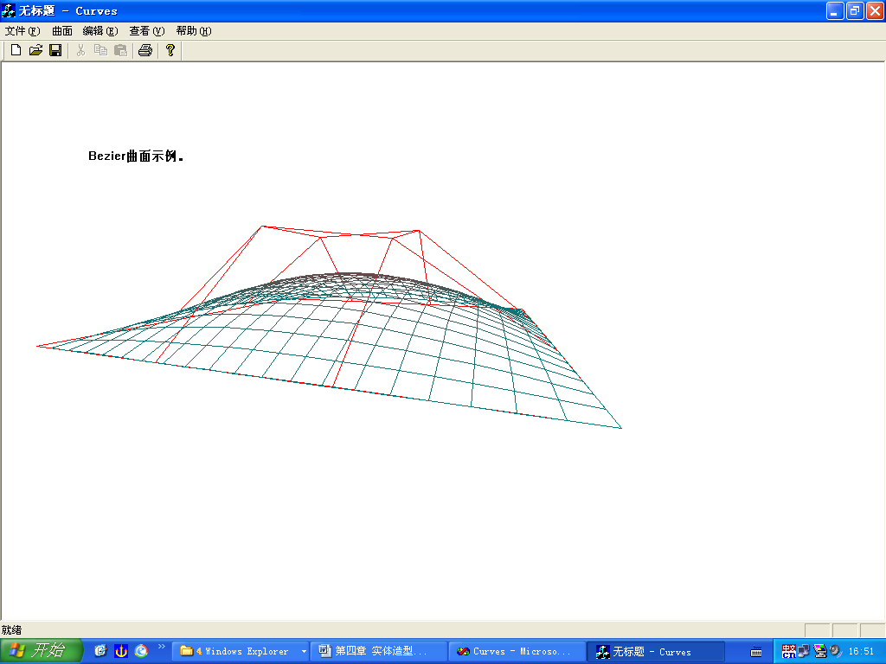
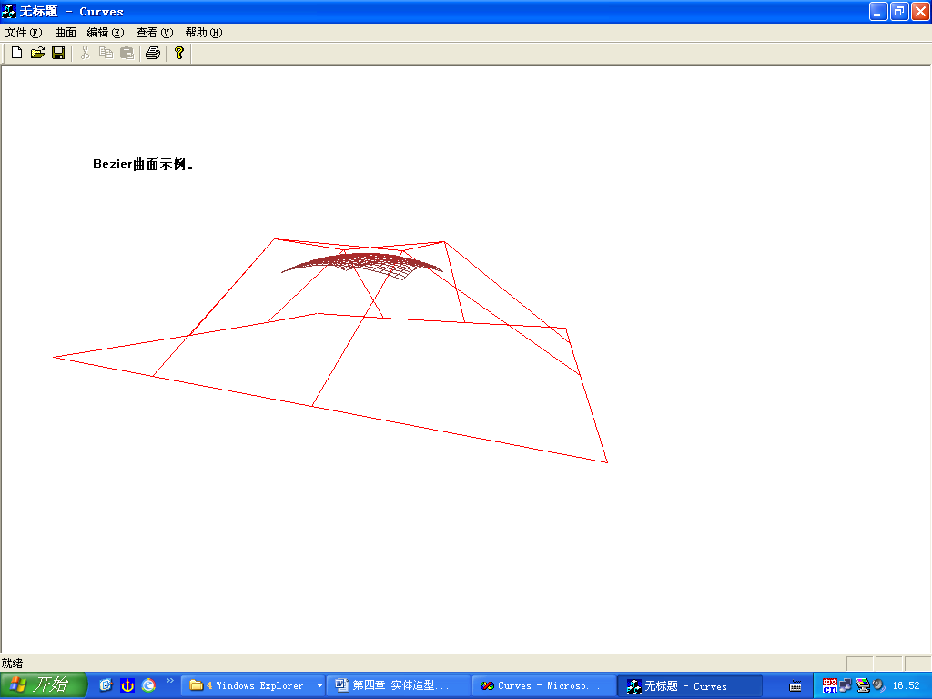
相同特征多面体的Bezier曲面片和B样条曲面片
Bezier曲面片
B样条曲面片

Slide 19
§ 7.5 双三次参数曲面
如果只绘制双三次参数曲面片的线框图，则只需要在生成曲面片的网格后，将所有网格点经过透视投影或平行投影到二维平面上，再进行绘制。也可以对生成的曲面三维旋转一定角度(相当于平行投影)后按其(x, y)坐标绘制出来。当网格点划分较多时，这样的投影计算十分耗时。
对于Bezier曲面和B样条曲面，因为它们均具有投影不变性，可以先将特征多面体的各顶点透视投影或平行投影到二维平面上，变成u方向和v方向的两组特征多边形；然后再忽略掉Q(u,v)及P_{ij}的z分量，套用曲面片的计算公式离散化地计算各网格点的x分量和y分量。
7.5.4 双三次参数曲面片的绘制

